Slide 1


Slide 2
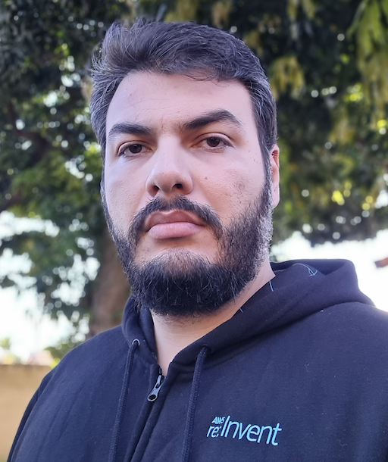





> whoami
José Vicente
Cofundador Auramind AI
Arquiteto Cloud
Especialista AWS

Slide 3

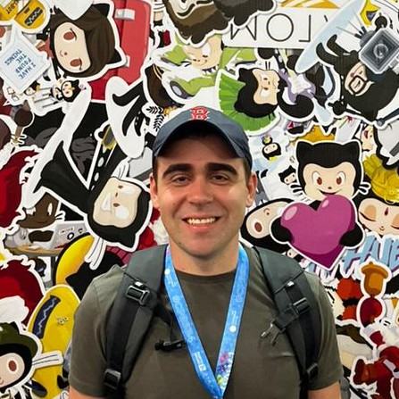


Time Técnico
Alcebíades Filho
Cientista de Dados
Thiago Cunha
AI/ML Developer
Matheus Maia Ávila
Cientista de Dados /
Engenheiro Físico
Johannes Justesen
Frontend Engineer

Slide 4

Agenda
O que é Auramind AI
Live Demo
Arquitetura AWS
Próximos Passos

Slide 5

Safe Harbor
Esta apresentação reflete o momento atual da Auramind.AI
A arquitetura e soluções apresentadas estão em constante evolução
As implementações técnicas podem ser alteradas conforme:
Novas necessidades de negócio
Evolução tecnológica
Feedback dos usuários
Otimizações de performance
Os resultados apresentados são baseados em nossa experiência específica
Decisões arquiteturais refletem nosso contexto único e podem não se aplicar a todos os casos
As informações compartilhadas não constituem recomendações definitivas

Slide 6
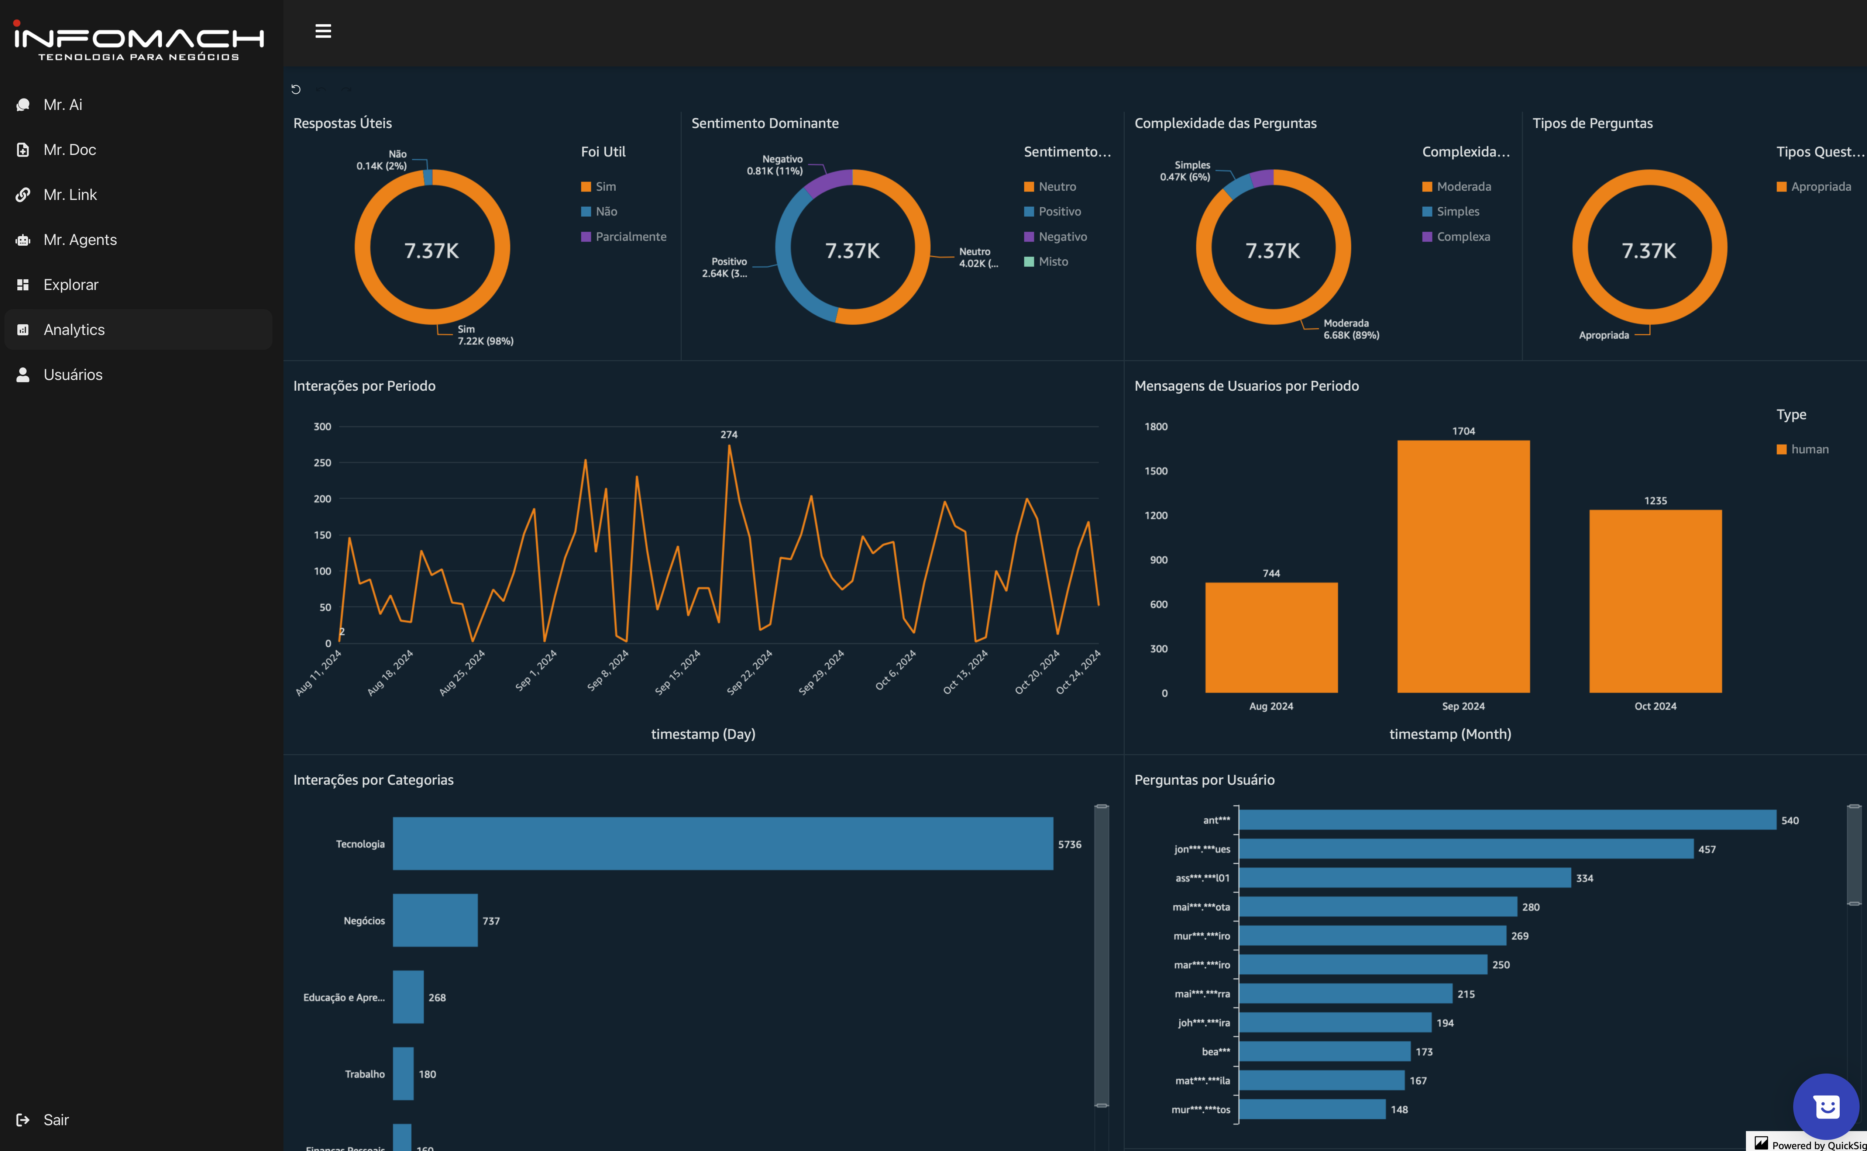
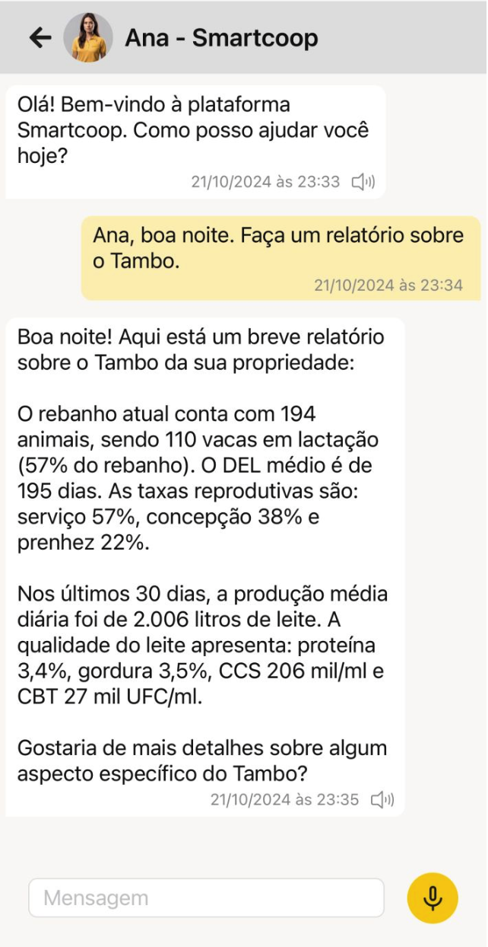
O que é Auramind AI
Plataforma de GenAI para utilização em ambiente corporativo
Construída utilizando serviços AWS
Insights do uso de GenAI
Segurança e privacidade de seus dados
Disponível como SaaS e no seu ambiente AWS
Múltiplos modelos de GenAI através do AWS Bedrock:
AWS | Amazon Titan
Anthropic | Claude
META | LLAMA
Mistral | Mixtral
Projetos personalizados para seu caso de uso

Slide 7
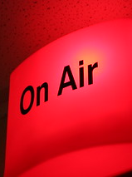
Live Demo

Slide 8
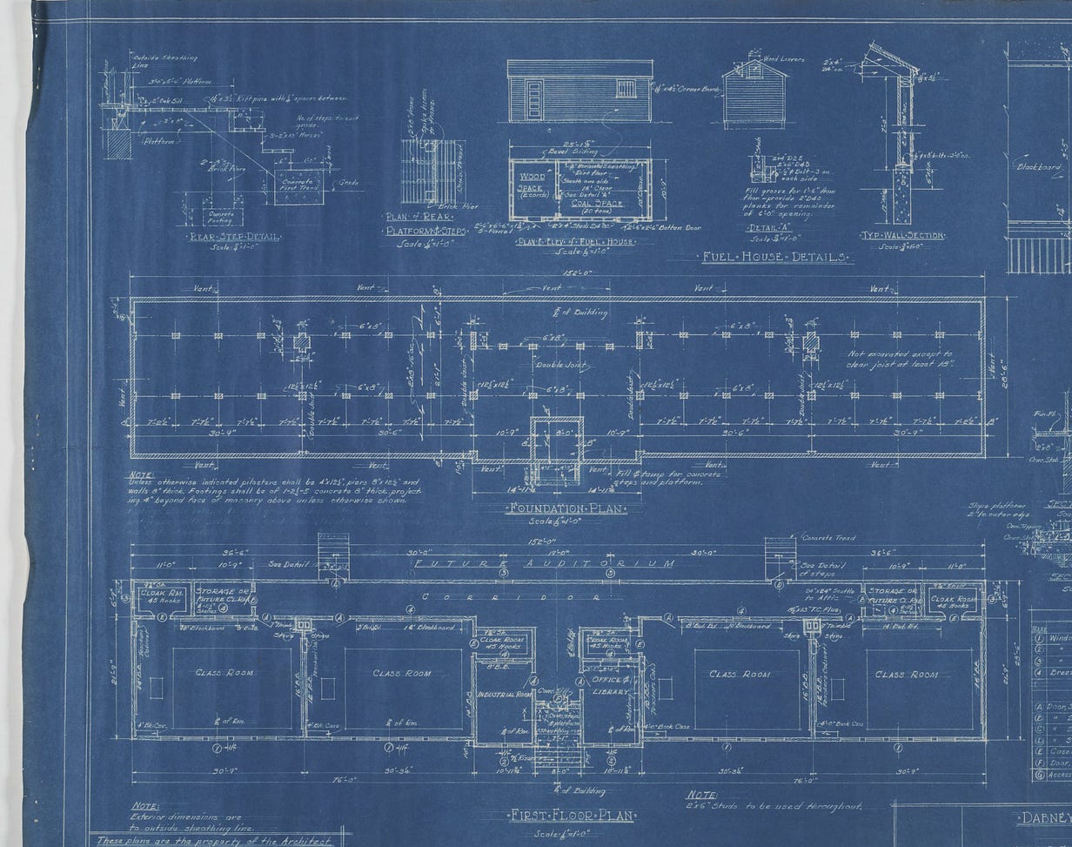
Arquitetura AWS

Slide 9
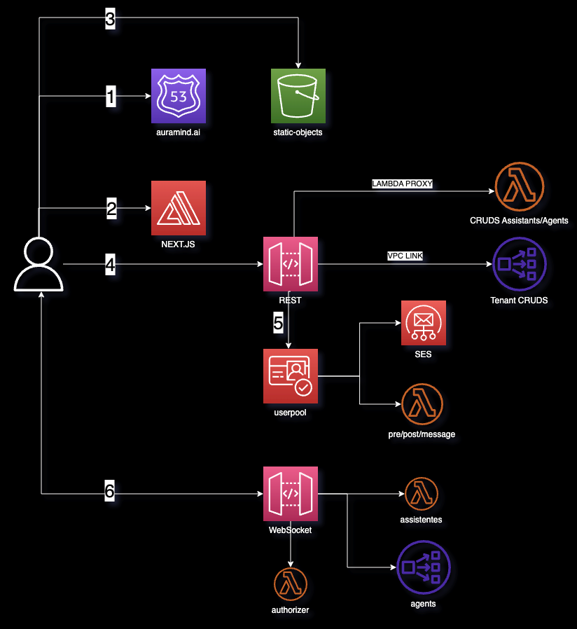
FRONTEND

Slide 10
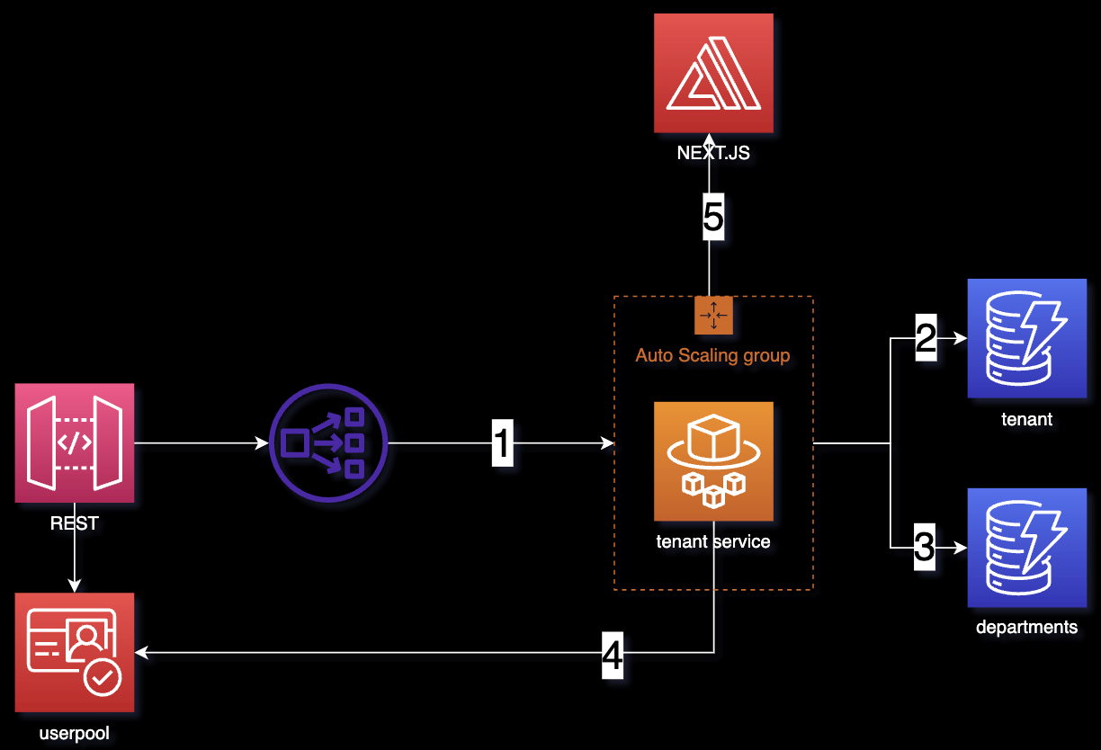
Tenant/User Mgmt

Slide 11
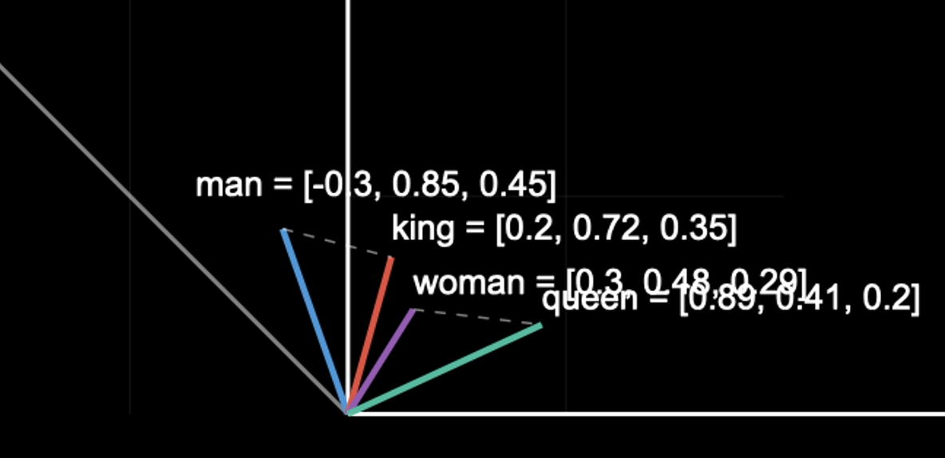
Espaço Vetorial

Slide 12
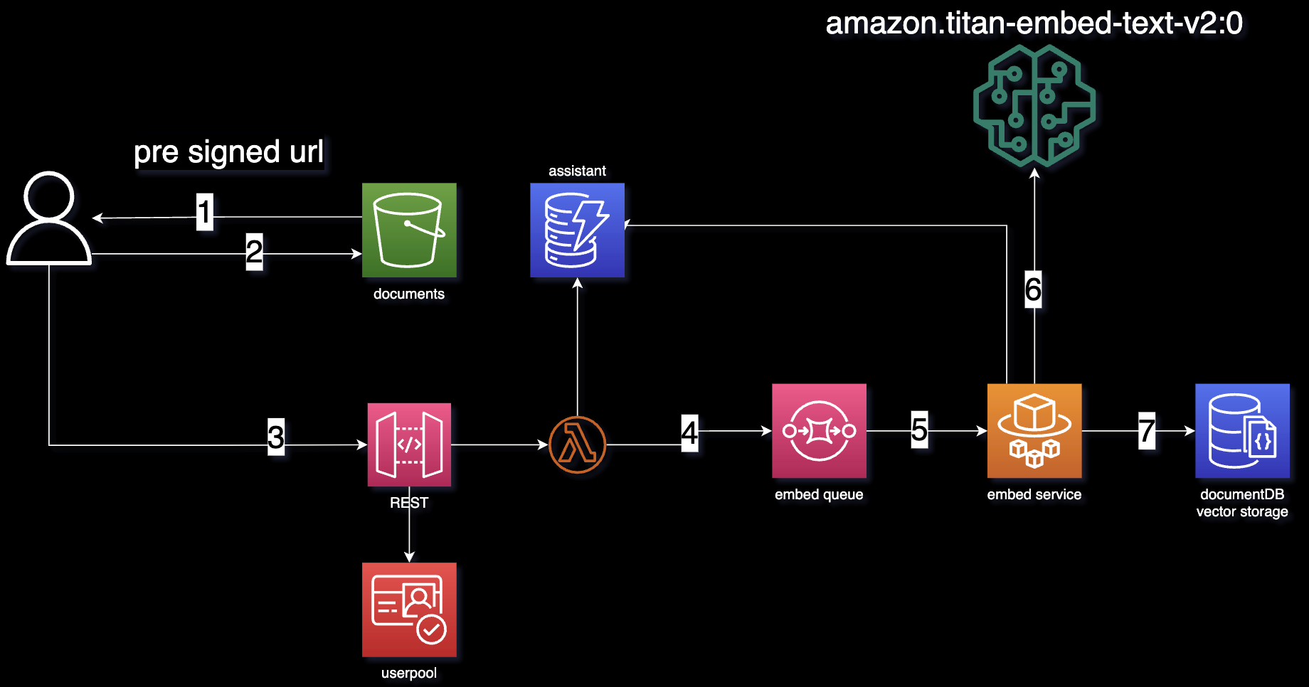
EMBED

Slide 13
Prompt Completo
Template Prompt
Histórico de Interações
Tokens
RAG
Documentos
Mensagem

Slide 14
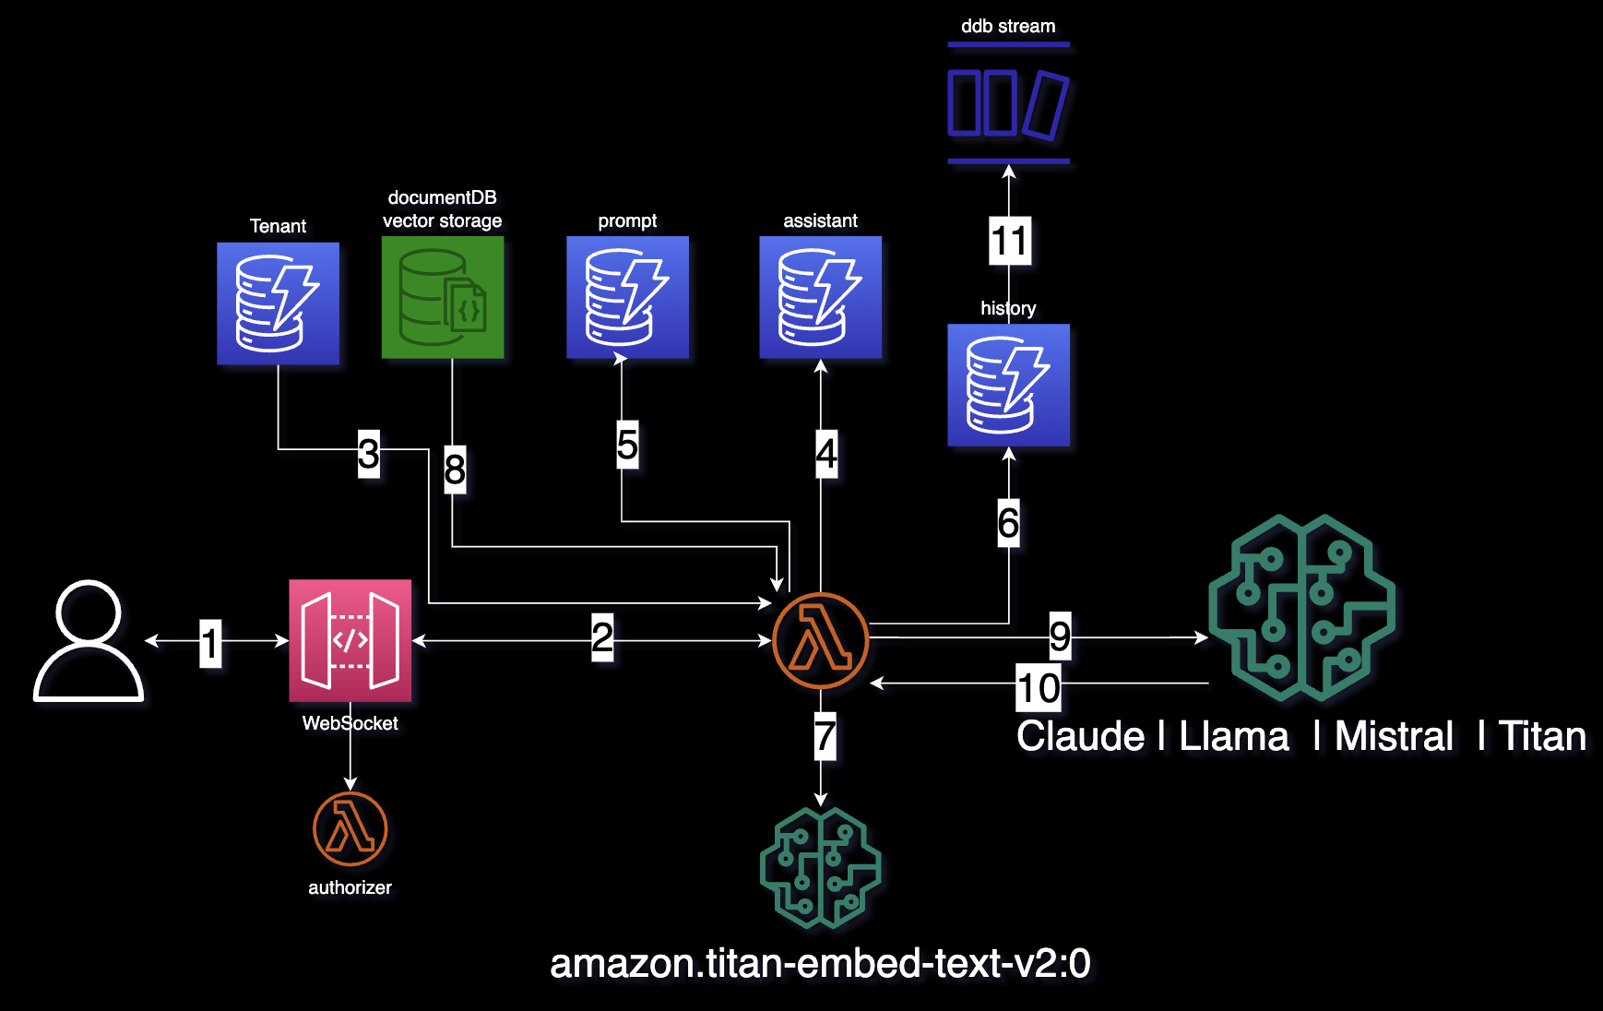
INFERENCIA

Slide 15
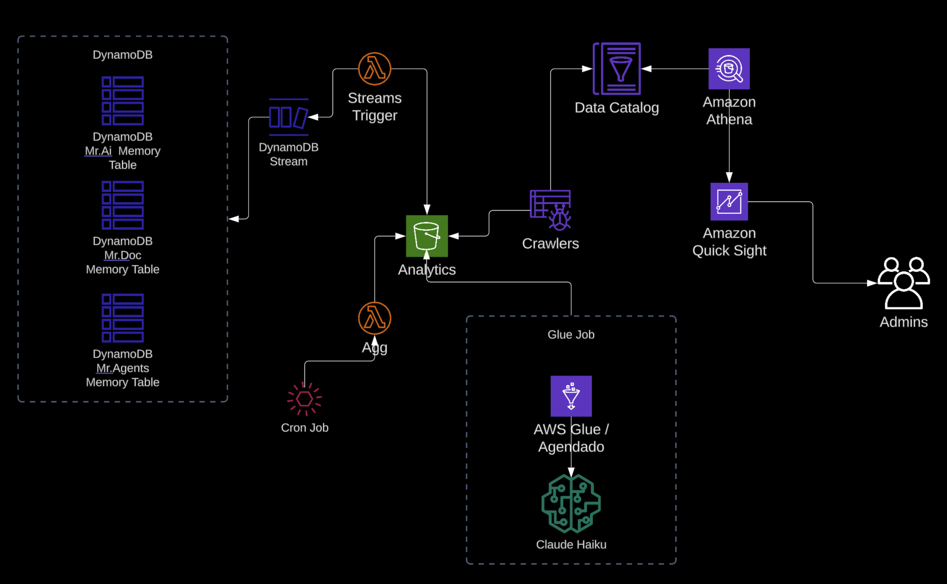
ANALYTICS

Slide 16
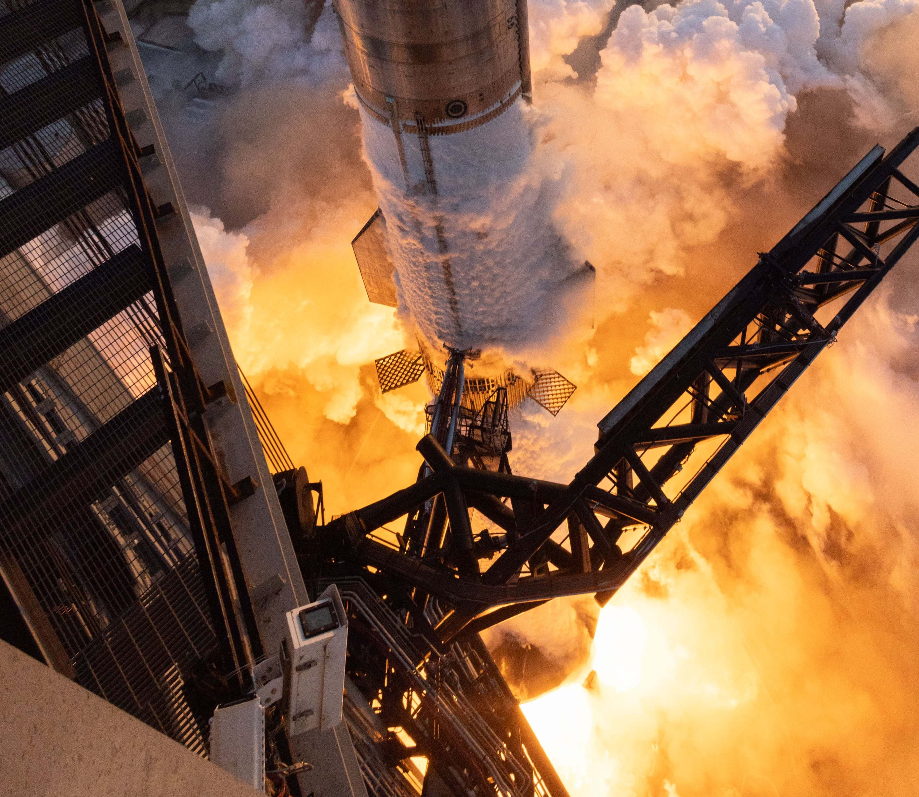
Próximos Passos

Slide 17
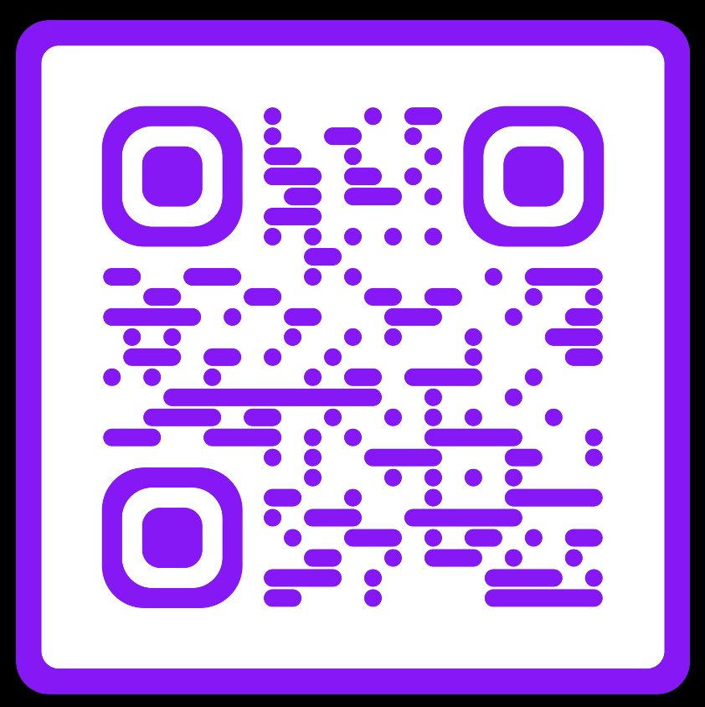
Perguntas?

